Slide 1

JavaScript. Асинхронное программирование
Deferred и Promise

Slide 2






Охрименко Дмитрий
d.okhrimenko@cbsystematics.com
_okhrimenko
MCID: 9210561
Сайт учебного центра http://edu.cbsystematics.com/
Видео обучение http://itvdn.com/
Тестирование знаний http://testprovider.com/

Slide 3
JavaScript – single threaded language
JavaScript задумывался как однопоточный язык, где асинхронные задачи выполняются с помощью событий.
Pyramid of Doom
step1(function(result1) {
step2(function(result2) {
step3(function(result3) {
// и т.д.
});
});
});

Slide 4
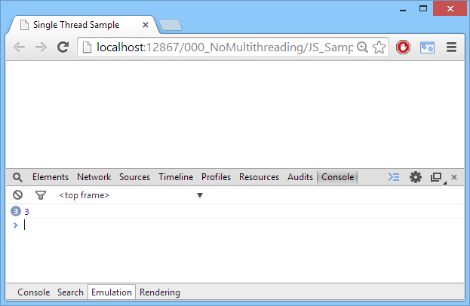
Sample 1
for (var i = 0; i < 3; i++) {
setTimeout(function () {
console.log(i)
}, 0);
}
// Обработчики событий в JavaScript не запустятся пока поток не станет свободным

Slide 5
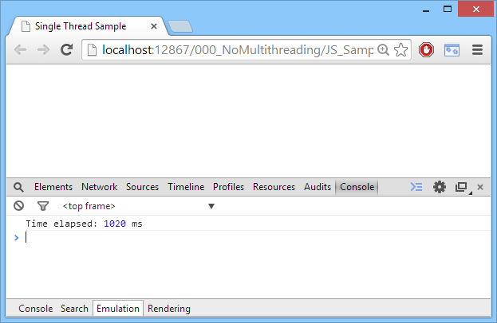
Sample 2
var start = new Date();
setTimeout(function () {
var end = new Date();
console.log('Time elapsed:',
end - start, 'ms');
}, 500);
while (new Date() - start < 1000) { };
// Цикл блокирует поток на 1 секунду

Slide 6
Patterns
Подходы, которые позволяют упростить написание асинхронных приложений на JavaScript:
Callbacks
Observer pattern
Promises
Шаблоны написания асинхронного кода
http://tech.pro/blog/1402/five-patterns-to-help-you-tame-asynchronous-javascript

Slide 7
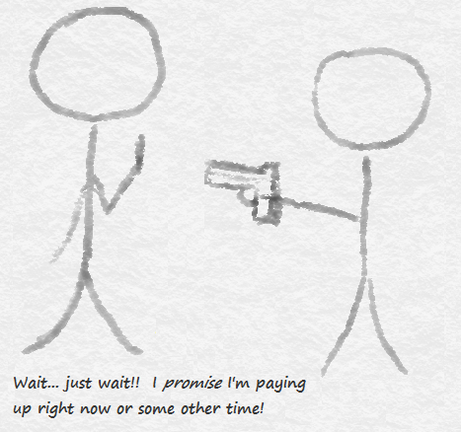
Promise
Promise – это объект, который хранит конечный результат отложенной операции. Promise – представляет значение, которое еще не существует.
Promises/A+ спецификация http://promises-aplus.github.io/promises-spec/
Daniel P. Friedman и David Wise предложили термин Promise в 1976 году

Slide 8
Promise
Возможные состояния объекта promise:
Fulfilled
Rejected
Pending
Может переходить из состояния pending либо в fulfilled либо в rejected.
p.then(f, r) – если p в состоянии fulfilled функция f будет вызвана.
p.then(f, r) – если p в состоянии rejected функция r будет вызвана.
Во всех остальных случаях p в состоянии pending.
settled – promise перешел в состояние rejected или fulfilled

Slide 9
Promise. ECMAScript 6
Chrome | Firefox (Gecko) | Internet Explorer | Opera | Safari
32 | 25.0 | Not supported | 19 | Not supported
Specification Draft
https://github.com/domenic/promises-unwrapping
Browser compatibility
https://developer.mozilla.org/en-US/docs/Web/JavaScript/Reference/Global_Objects/Promise#Browser_compatibility

Slide 10
Deferred
Deferred – объект представляющий еще не завершенную операцию.
Deferred используют поставщики данных, например, объекты, которые выполняют асинхронные обращения к серверу.
Promise, который инкапсулирует объект Deferred, предоставляется потребителям данных. Promise представляет конечное значение и не позволяет изменить результат асинхронной операции.
В библиотеке jQuery 1.5 добавлен объект Deferred
http://api.jquery.com/category/deferred-object/

Slide 11
Deferred & Promise
Deferred
не выполненная работа
Promise
еще не известное значение
Обработчики
Что делать когда значение известно
Состояния
Pending, Fulfilled, Rejected

Slide 12
Преимущества Promise
Несколько обработчиков асинхронной операции могут быть установлены с помощью promise объектов.
Возможность установить обработчики асинхронных операций:
В процессе выполнения асинхронной операции.
После завершения асинхронной операции.

Slide 13
Библиотеки
jQuery
http://jquery.com/
Q
https://github.com/kriskowal/q
When
https://github.com/cujojs/when
WinJs
http://msdn.microsoft.com/en-us/library/windows/apps/br211867.aspx
RSVP.js
https://github.com/tildeio/rsvp.js

Slide 14

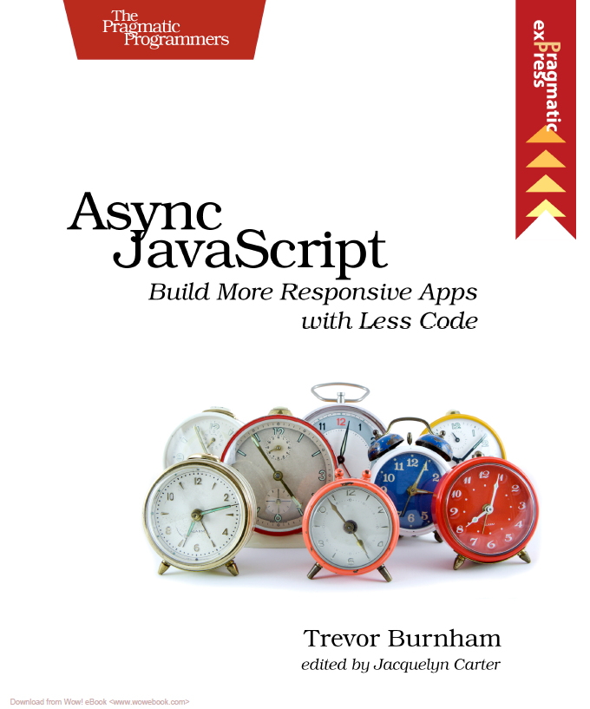
Рекомендуемая литература
David Flanagan
JavaScript. The Definition Guide
Trevor Burnham
Async JavaScript. Build More Responsive Apps
With Less Code

